Slide 1
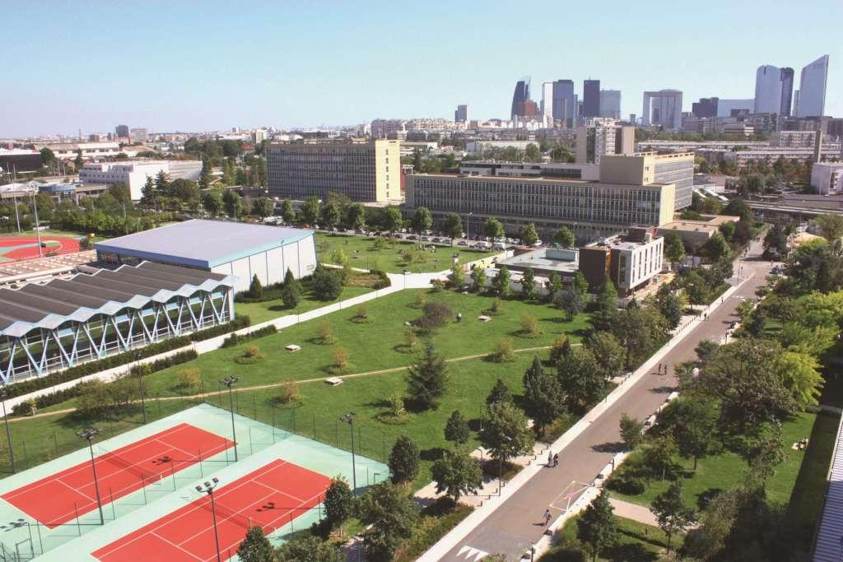

SOUTENANCE – ADUM
PROCESS POUR LA DIRECTION DE THÈSE
Mercredi 19 avril 2023

Slide 2

Sommaire
_
Introduction
Interface Direction de thèse
Fiche du. de la doctorant.e
Soutenance de thèse
Dépôt du PDF de la thèse
Finalisation de la procédure

Slide 3
INTRODUCTION
A
À partir du 1er septembre 2023, le dépôt des manuscrits de thèse et l’organisation des soutenances seront gérés via la plateforme ADUM.
Une fois que le.la doctorant.e aura déclaré sa soutenance, vous recevrez un mail via ADUM vous demandant de rectifier si besoin les données et de donner votre avis quant à la désignation des rapporteur.e.s et la composition du jury indiqués par votre doctorant.e

Slide 4
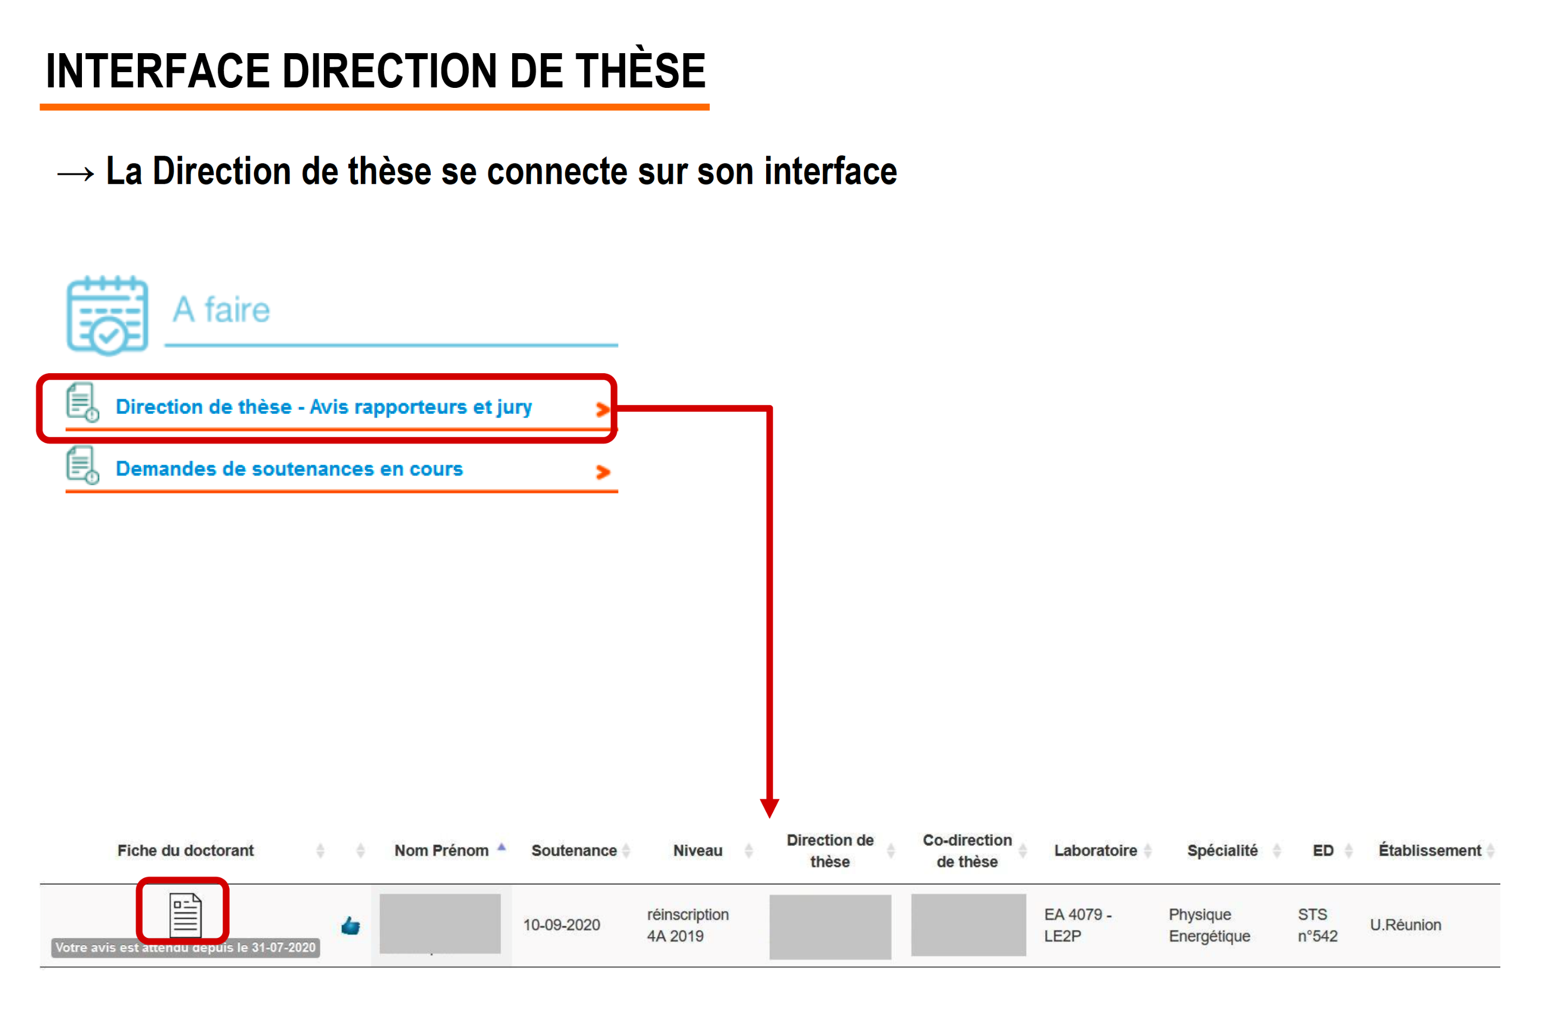
INTERFACE DIRECTION DE THÈSE
Lorsque vous vous connectez sur Adum, vous verrez les informations suivantes :

Slide 5
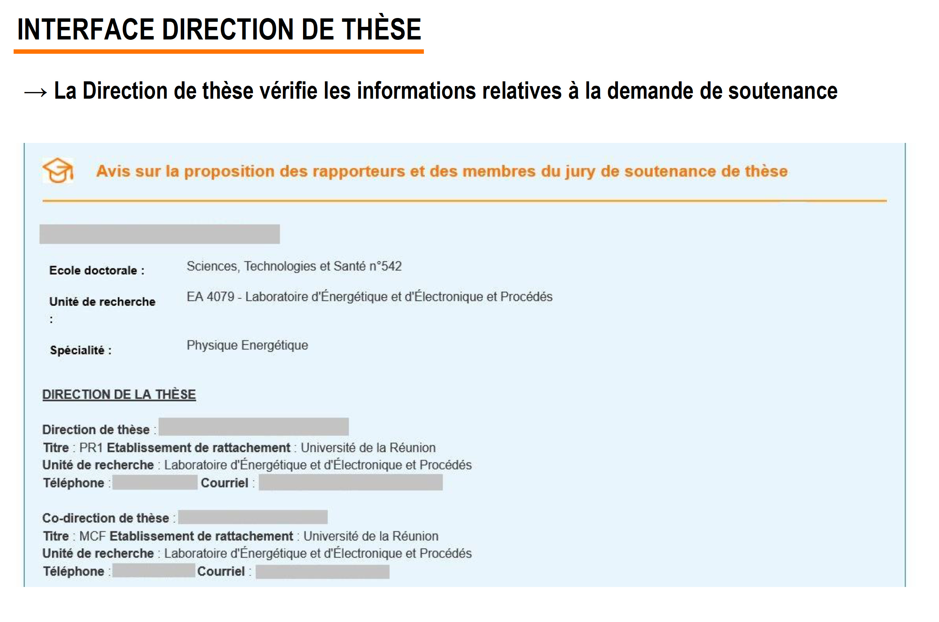

Slide 6
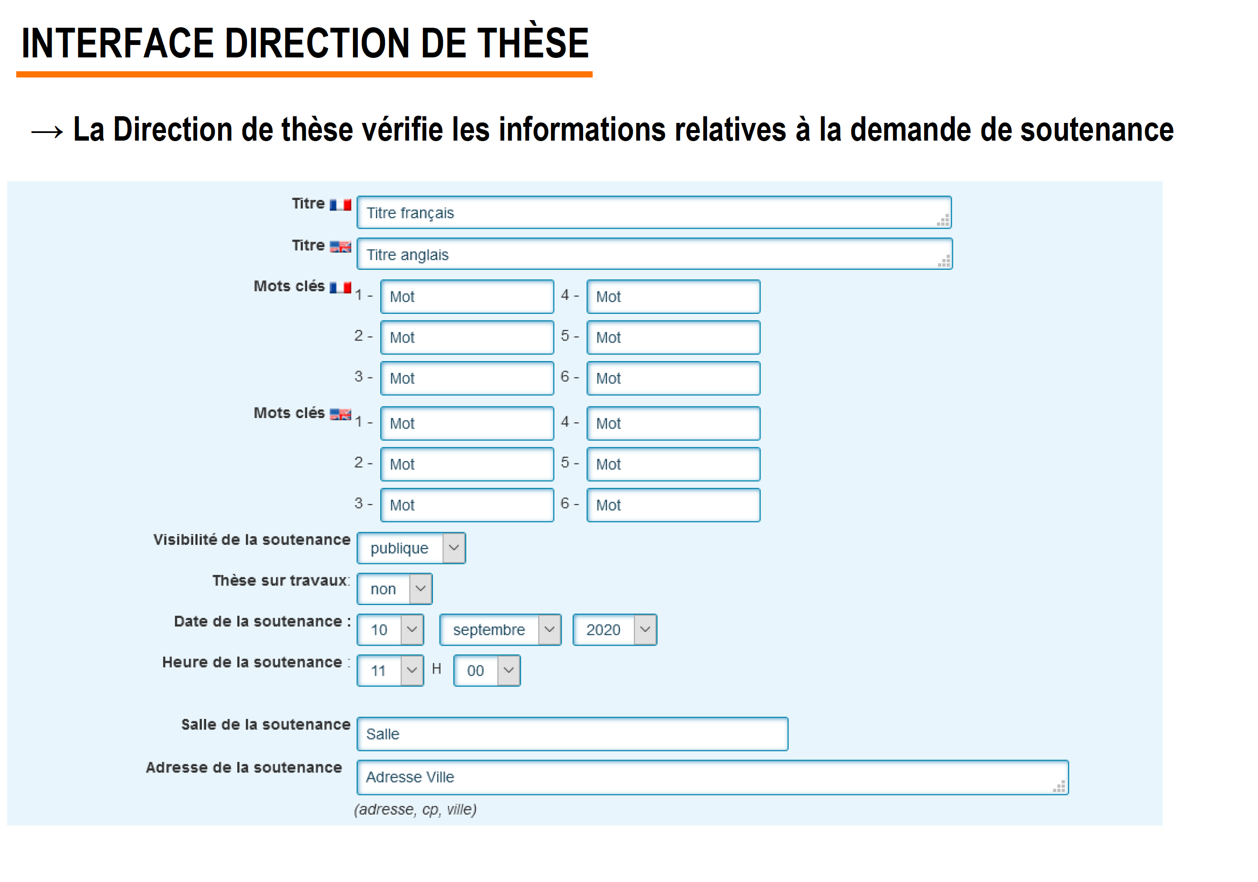

Slide 7
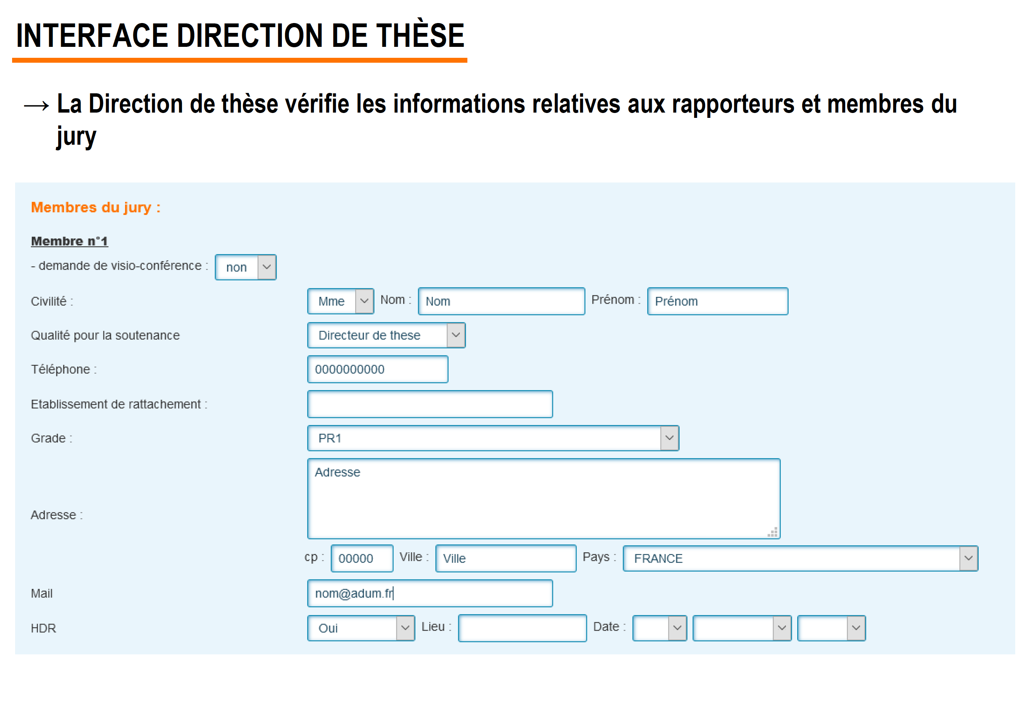

Slide 8
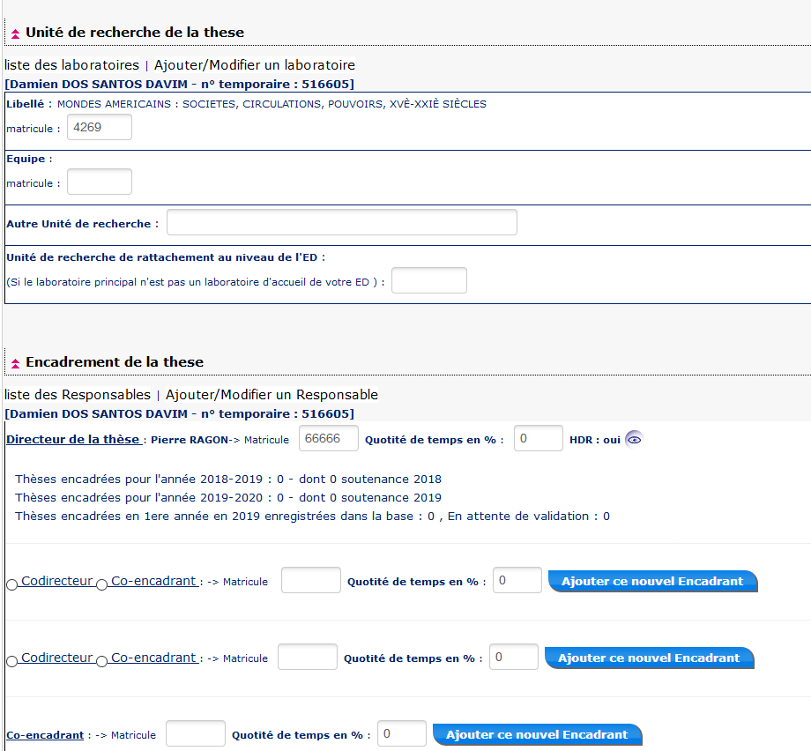
FICHE DU. DE LA DOCTORANT.E
Vérifier si les données sont exactes dans les différents modules suivants :
Unité de recherche de la thèse
Encadrement de la thèse : Penser à vérifier s’il y une cotutelle ou une codirection
Il est important de bien vérifier que le libellé concernant la direction de thèse soit correct

Slide 9
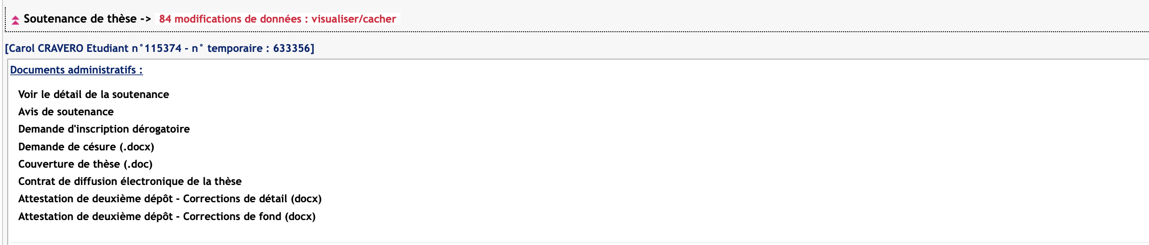
SOUTENANCE DE LA THÈSE
Vous trouverez ci-dessous la liste des documents demandés dans le cadre de la soutenance de thèse.

Slide 10
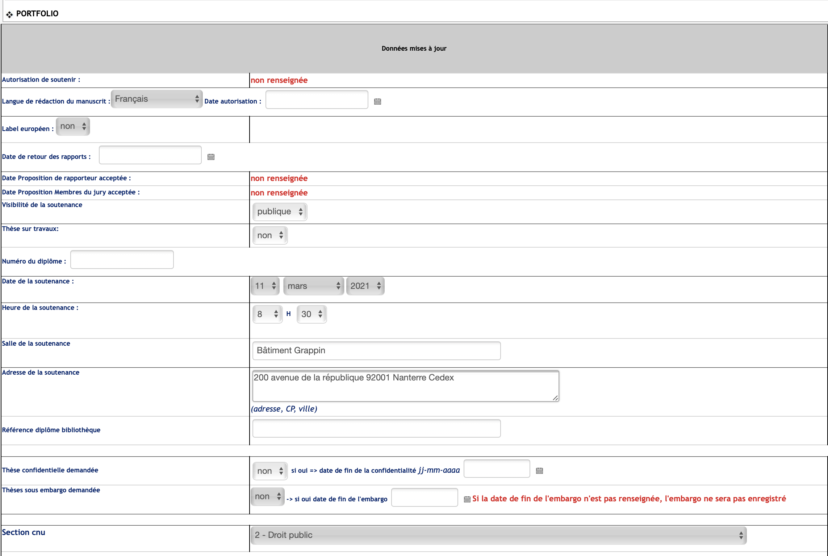
SOUTENANCE DE LA THÈSE
Dans ce module, où certaines données sont renseignées par le service des soutenances, vous pouvez remplir certains champs non complétés par votre doctorant.e
Vous pouvez compléter :
La date de soutenance
L’heure de soutenance
L’adresse du lieu de soutenance

Slide 11
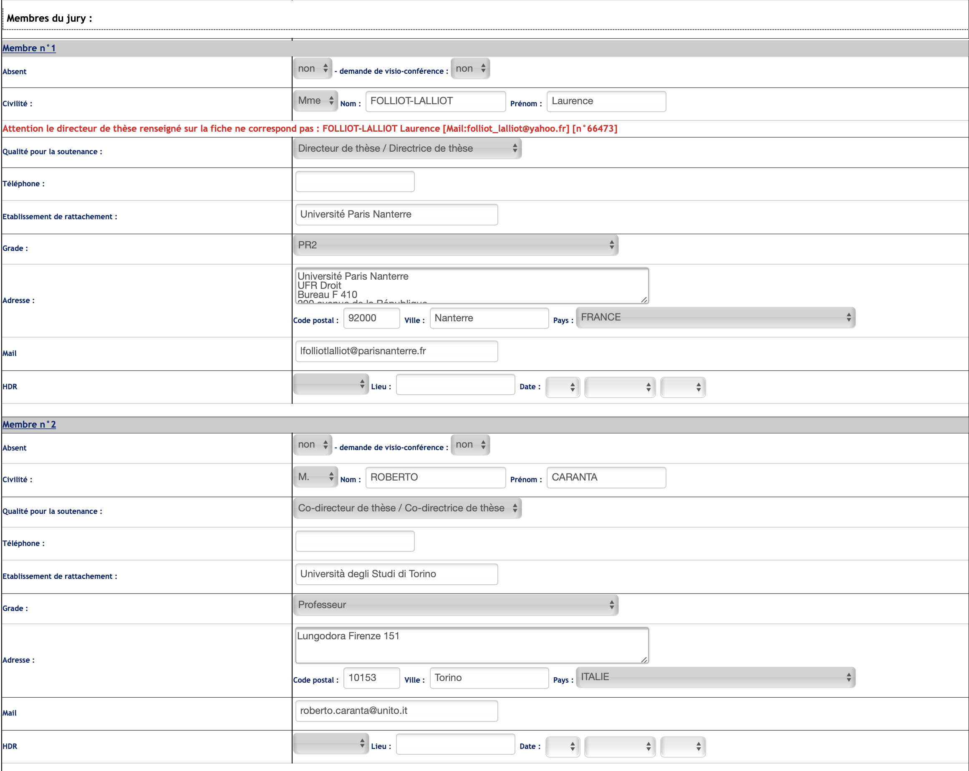
SOUTENANCE DE THÈSE
Dans ce module, il est important de vérifier que les membres du jury ainsi que les invités soient bien renseignés.
À préciser si la soutenance a lieu en visioconférence

Slide 12
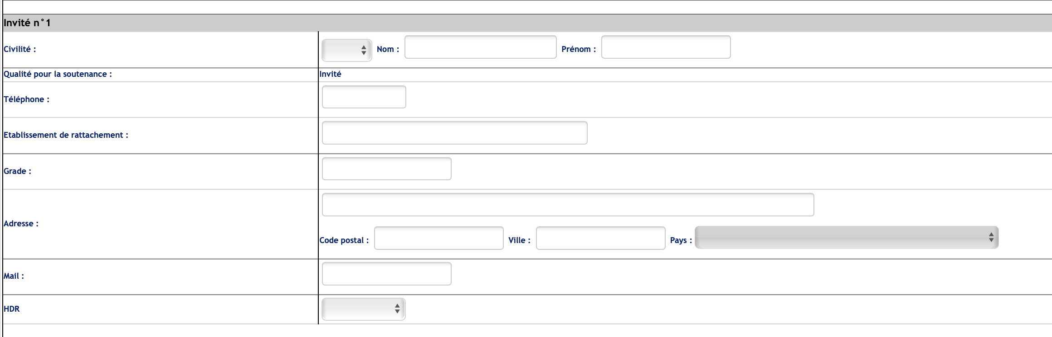
SOUTENANCE DE THÈSE
Ce module, est, par exemple, réservé aux invités.

Slide 13
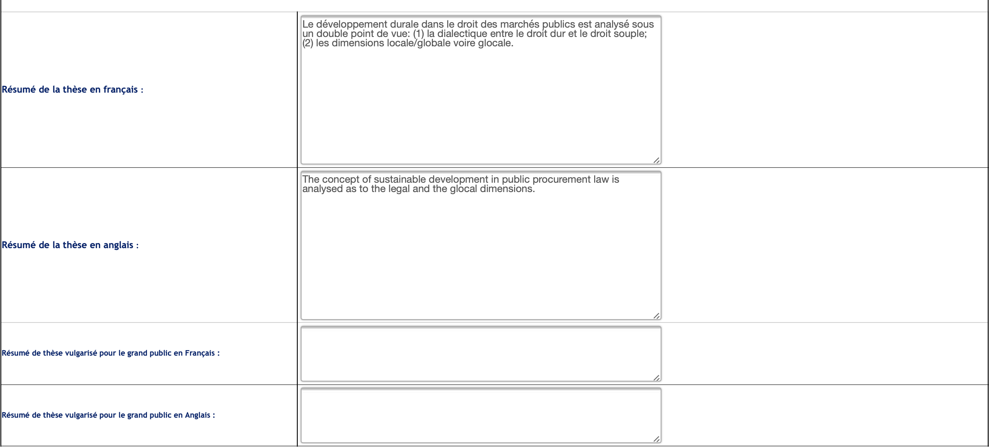
SOUTENANCE DE THÈSE
Il est indispensable que les résumés en français et en anglais soient renseignés, par le.la doctorant.e, sur ce module
.

Slide 14
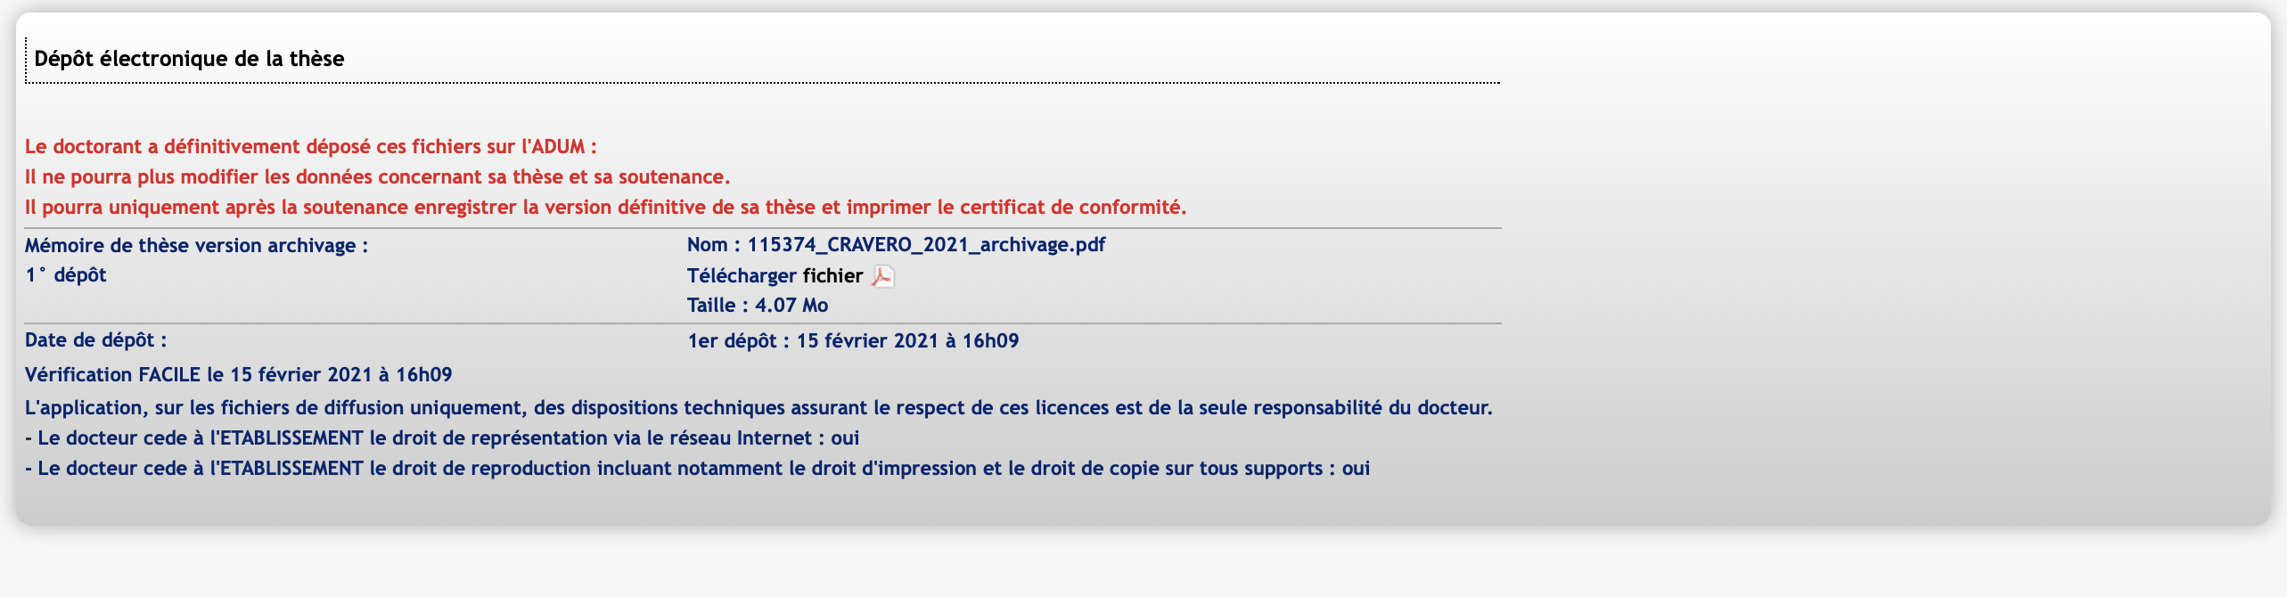
DÉPÔT DU PDF DE LA THÈSE
Le.la doctorant.e doit avoir fait son dépôt de thèse

Slide 15
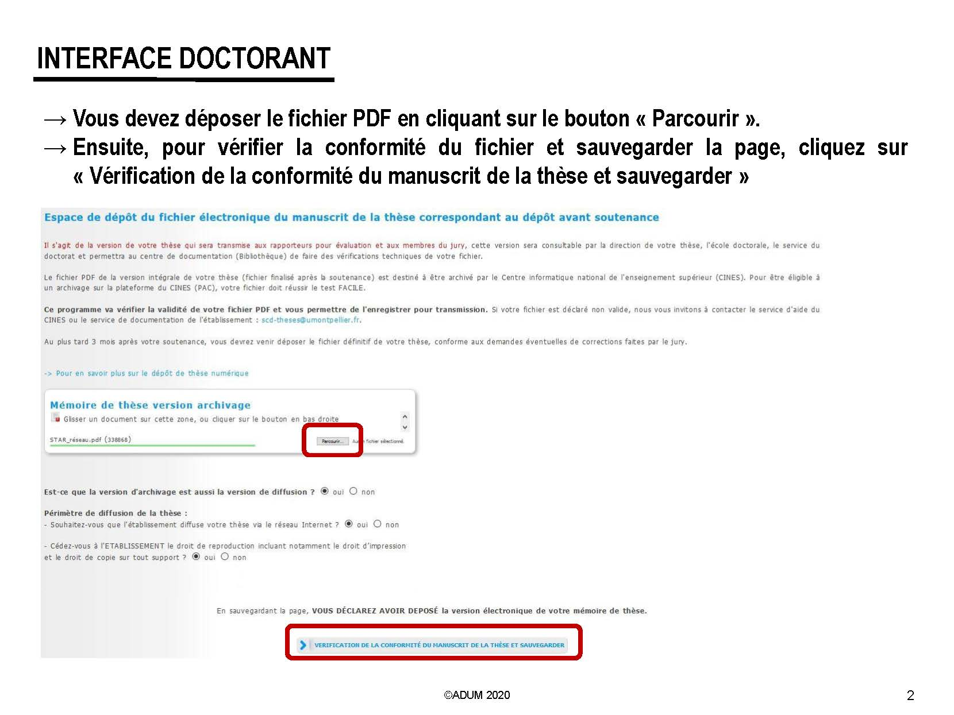
DÉPÔT DU PDF DE LA THÈSE
Pour information, voici la procédure qu’effectue le.la doctorant.e pour son dépôt de thèse.

Slide 16
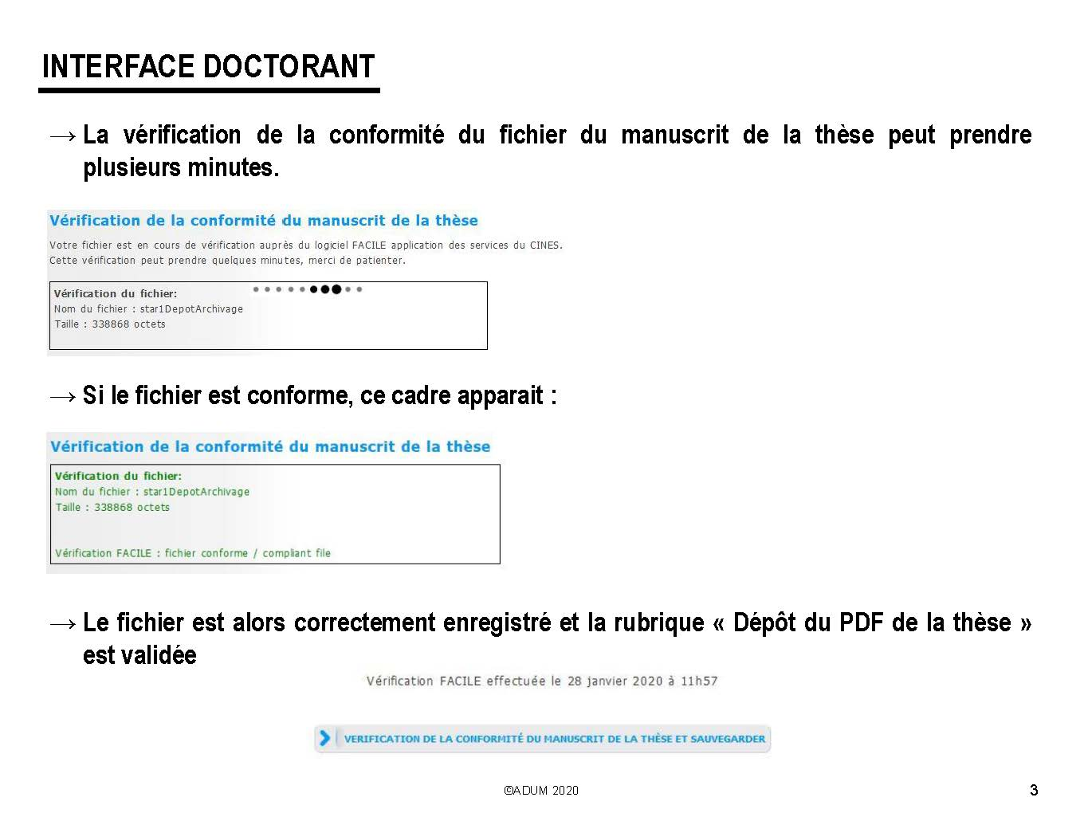
DÉPÔT DU PDF DE LA THÈSE

Slide 17
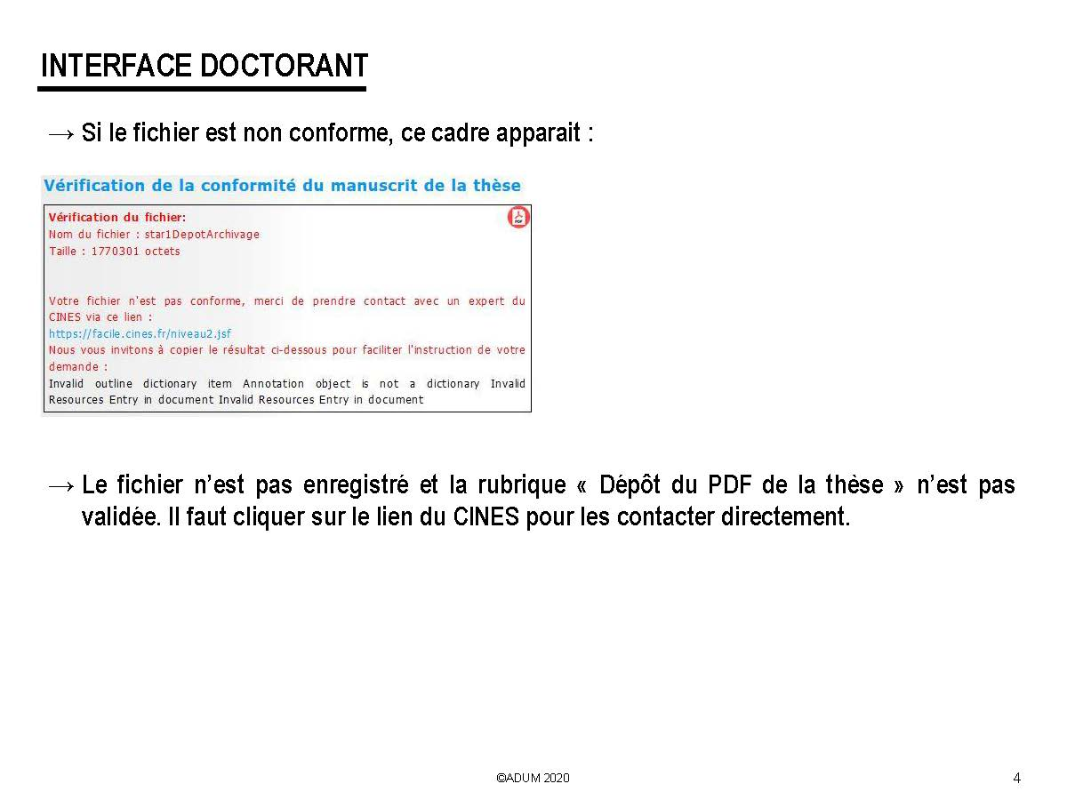
DÉPÔT DU PDF DE LA THÈSE

Slide 18
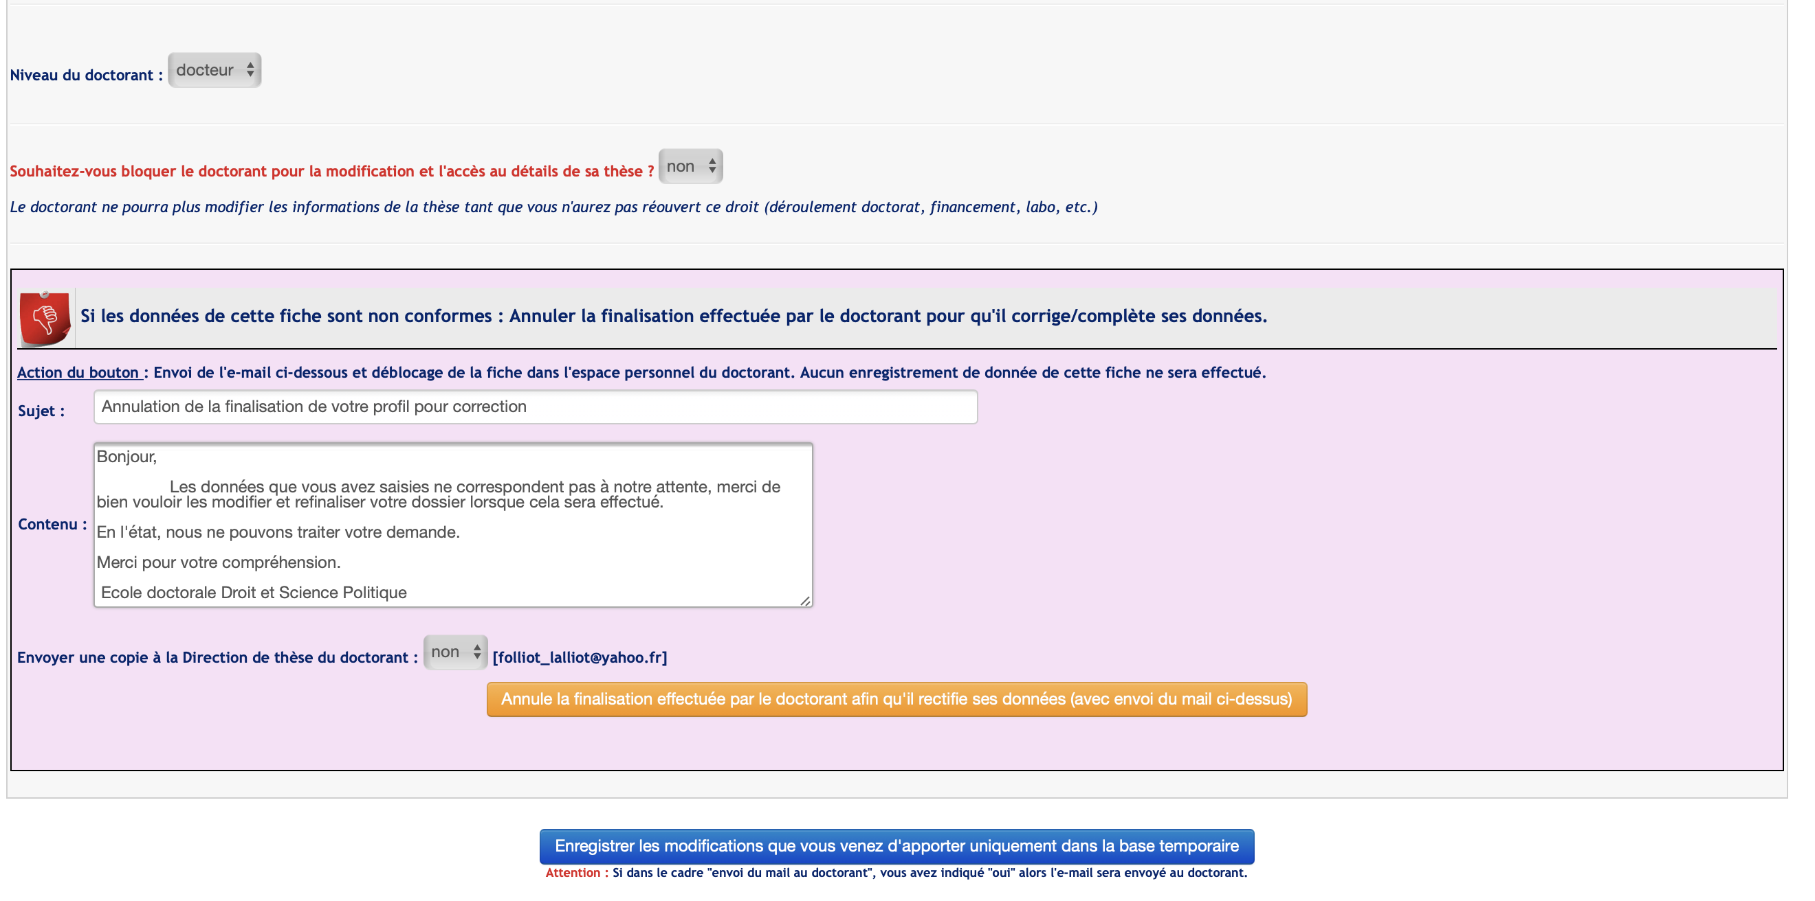
FINALISATION DE LA PROCÉDURE
Pour finaliser la procédure, vous devez enregistrer les modifications dans la base temporaire.
Attention : vous devez choisir le libellé « Docteur » et non « Thèse » pour finaliser et valider la procédure

